Slide 1
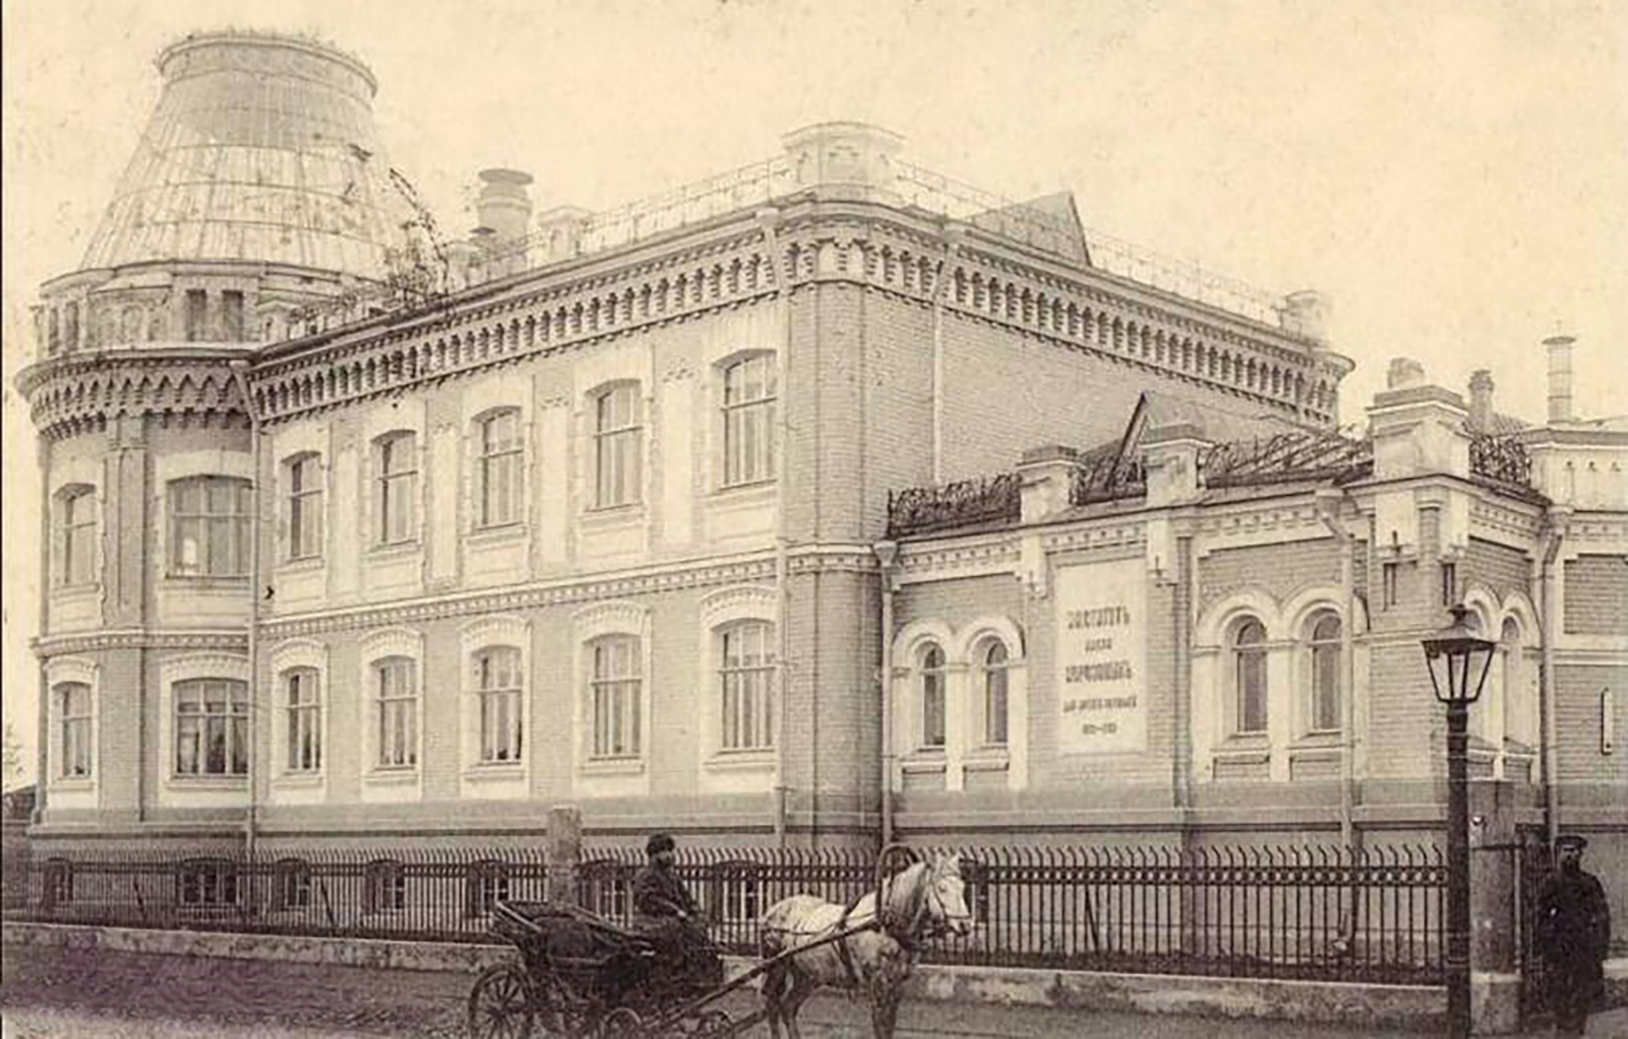


ОНКОЛОГИЧЕСКОЙ СЛУЖБЕ РОССИЙСКОЙ ФЕДЕРАЦИИ
75 ЛЕТ
федеральное государственное бюджетное учреждение
«Национальный медицинский исследовательский центр РАДИОЛОГИИ»
Министерства здравоохранения Российской Федерации
генеральный Директор – АКАДЕМИК РАН, д.м.н., профессор А.Д. Каприн

Slide 2
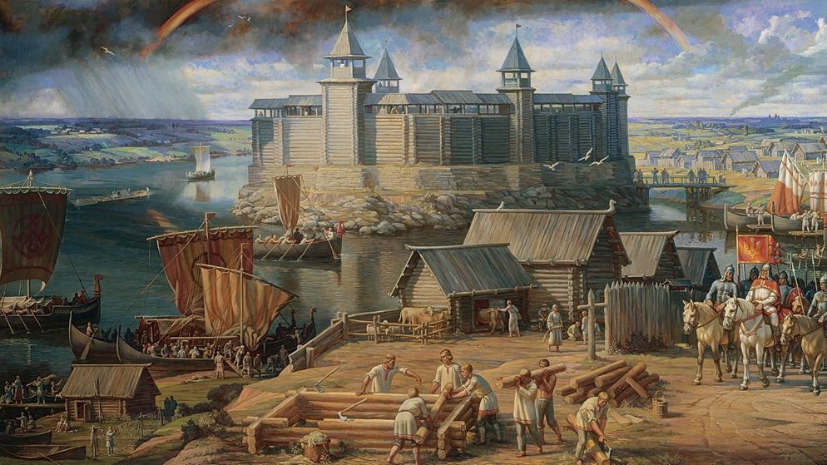
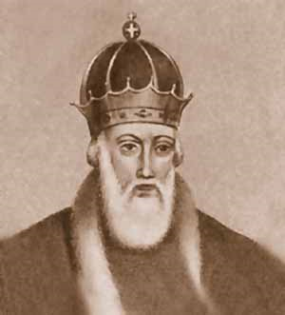
На Руси термин «рак» встречается с зарождением письменности — как дословный перевод византийского оригинала. До этого болезнь называли по-народному: «рытиком» или «волосатиком». Ипатьевская летопись за 1287 год описывает рак нижней губы у князя Владимира Галицкого: «Начала у него гнить нижняя губа. Первый год — мало, на второй и третий ‒ больше стала гнить… И преставился он в Любомли-городе в год 6797 от болезни своей…»
Владимир Ярославич
князь Галицкий
Notes:
Согласно Ипатьевской летописи: Ипатьевский (Академический) список. На 307 листах (один из вариантов её цитирования — по данному делению). Датируется концом 1420-х годов[1]. В XVII веке этот список находился в Ипатьевском монастыре под Костромой, откуда летопись и получила название. В 1809 году она была найдена в Библиотеке Академии наук историографом Николаем Карамзиным[2]. Список написан пятью почерками, но к единому мнению, где была написана летопись, исследователи так и не пришли. В настоящее время хранится в Библиотеке Академии наук
Первые упоминание о раке, в древней Руси, где описывается рак губы у князя Владимира Галицкого.

Slide 3
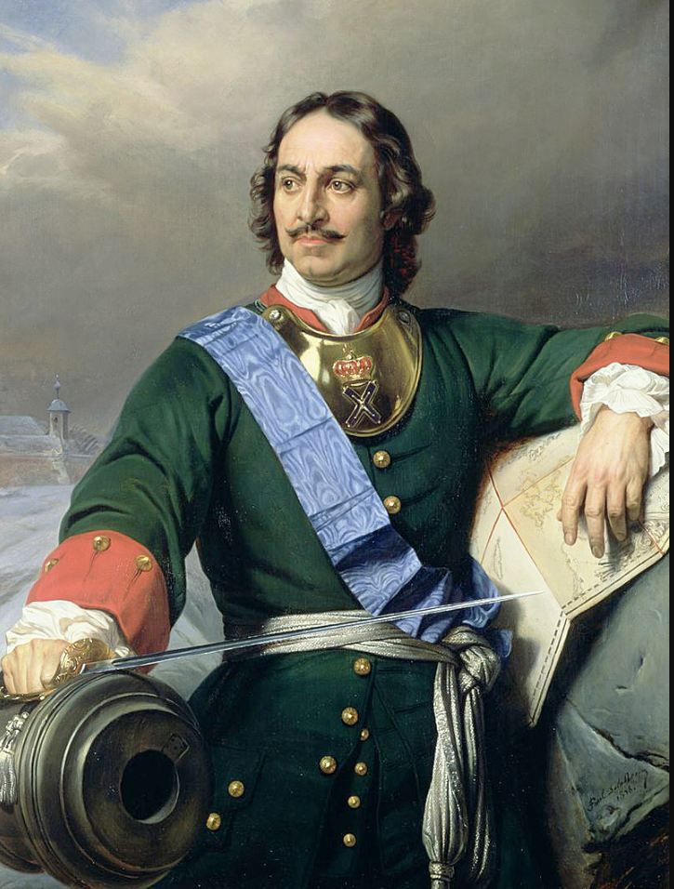
25 мая 1706 г.
Указ Петра I
Первый
в Российской империи госпиталь
На основании указа Петра I от 1 мая 1705г. в Москве в Лефортово, «за Яузой рекою, против Немецкой слободы в пристойном месте» был построен госпиталь для лечения «болящих людей».
Notes:
ИСТОРИЯ ГЛАВНОГО ВОЕННОГО КЛИНИЧЕСКОГО ГОСПИТАЛЯ им. Н.Н. БУРДЕНКО
25 мая 1706 г. был подписан именной Указ Петра I о создании первого в России госпиталя, который возглавил Николай Бидлоо – сын амстердамского врача, выпускник Лейденского университета. Приглашенный на службу в Россию в 1702 г., он в должности лейб-медика сопровождал императора Петра I в военных походах.
В начале госпиталь состоял из одного каменного строения с домовой церковью Воскресения Христова и трех десятков деревянных «светлиц», разместившихся в Немецкой слободе на берегу реки Яузы. Они включали в себя анатомический театр, палату алхимика, аптеку, покои для студентов, ученическую, помещения для болящих. Рядом был разбит ботанический сад, в котором выращивались лекарственные растения.
Одновременно с госпиталем открылась и первая в России Госпитальная школа для подготовки врачей «из природных россиян». Уровень обучения в Московской госпитальной школе изначально был весьма высок и не уступал программам западноевропейских университетов. В этот период в Московском госпитале был написан первый отечественный учебник по медицине «Наставление для изучающих хирургию в анатомическом театре» (Н. Бидлоо, 1710). Главное же заключалось в практической подготовке будущих врачей, в обучении студентов у постели больного. Госпиталь дал России первых отечественных лекарей.

Slide 4

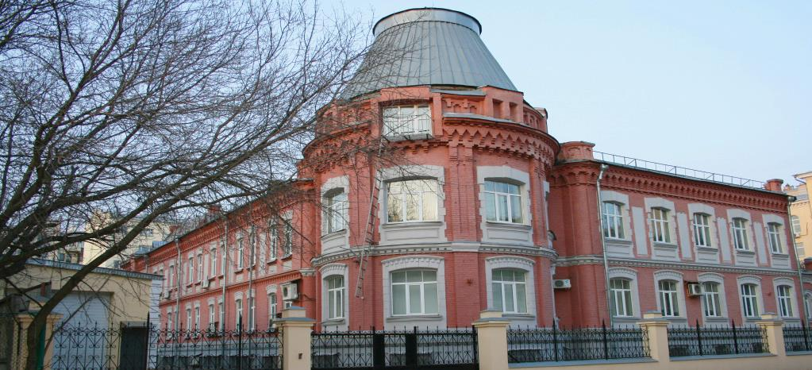
1903 г.
Институт для лечения опухолей на частные пожертвования семьи фабриканта Морозова
Notes:
История начала организации оказания онкологической помощи в России, еще не на государственном уровне, а на основе частной благотворительности, гораздо старше и относится к 1903 г., когда впервые для лечения онкологических больных в г. Москве на частные пожертвования семьи фабриканта Морозова при Московском университете был организован 60-коечный «Институт для лечения опухолей». Инициатором его создания был заведующий кафедрой госпитальной хирургии Московского университета Л.Л. Левшин. Для лечения больных со злокачественными опухолями уже в то время применялся не только хирургический метод, но также лекарственный и лучевой. Первые препараты радия были подарены институту в 1903 г. супругами Мари и Пьером Кюри.

Slide 5
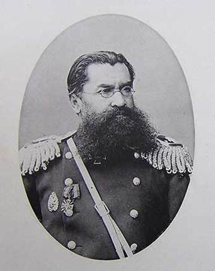
Лев Львович Левшин, будучи выдающимся хирургом, первым начал экспериментальные изыскания в области канцерогенеза.
В 1901 г. он разослал 15000 учетных карт для регистрации онкологических больных, став основоположником статистики в онкологии.
Notes:
Лев Львович Левшин, будучи выдающимся хирургом, первым начал экспериментальные изыскания в области канцерогенеза. В 1901 году он разослал 15 тысяч учетных карт для регистрации онкологических больных, став основоположником статистики в онкологии. В 1911 г., после смерти Л.Л. Левшина, директором института стал его ученик профессор В.М. Зыков.

Slide 6
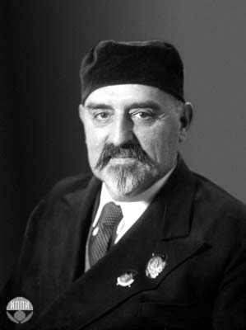
Пётр Александрович Герцен, внук выдающегося русского писателя и философа А.И. Герцена, родился 8 мая 1871 г. во Флоренции
В 1896 г. он окончил медицинский факультет Лозанского университета и получил степень доктора наук.
В 1897 г. Герцен переехал в Россию, как завещал его великий дед и в декабре 1898 г. получил российский диплом лекаря. Во время Русской-Японской и Первой мировой войн – хирург в действующей армии.
В 1921 г. он избирается заведующим кафедрой общей хирургии 1 Московского государственного университета, которая в 1922 г. была переведена на базу Института для лечения опухолей (ныне МНИОИ им. П.А. Герцена).
С этого момента П.А. Герцен возглавлял кафедру и институт до 1934 г. За годы его руководства в институте были осуществлены крупные научные проекты, внедрены новые методы диагностики и лечения злокачественных опухолей.
В 1947 г., после смерти П.А. Герцена, институту присвоено его имя.
Пётр Александрович Герцен
(1871 – 1947)
Notes:
После слияния в 1922 г. института с пропедевтической хирургической клиникой Первого МГУ объединенное учреждение возглавил профессор П.А. Герцен. За годы его руководства (1922-1934) в институте были осуществлены крупные научные проекты, внедрены новые методы диагностики и лечения злокачественных новообразований. В 1947 г., после смерти П.А. Герцена, институту было присвоено его имя.

Slide 7
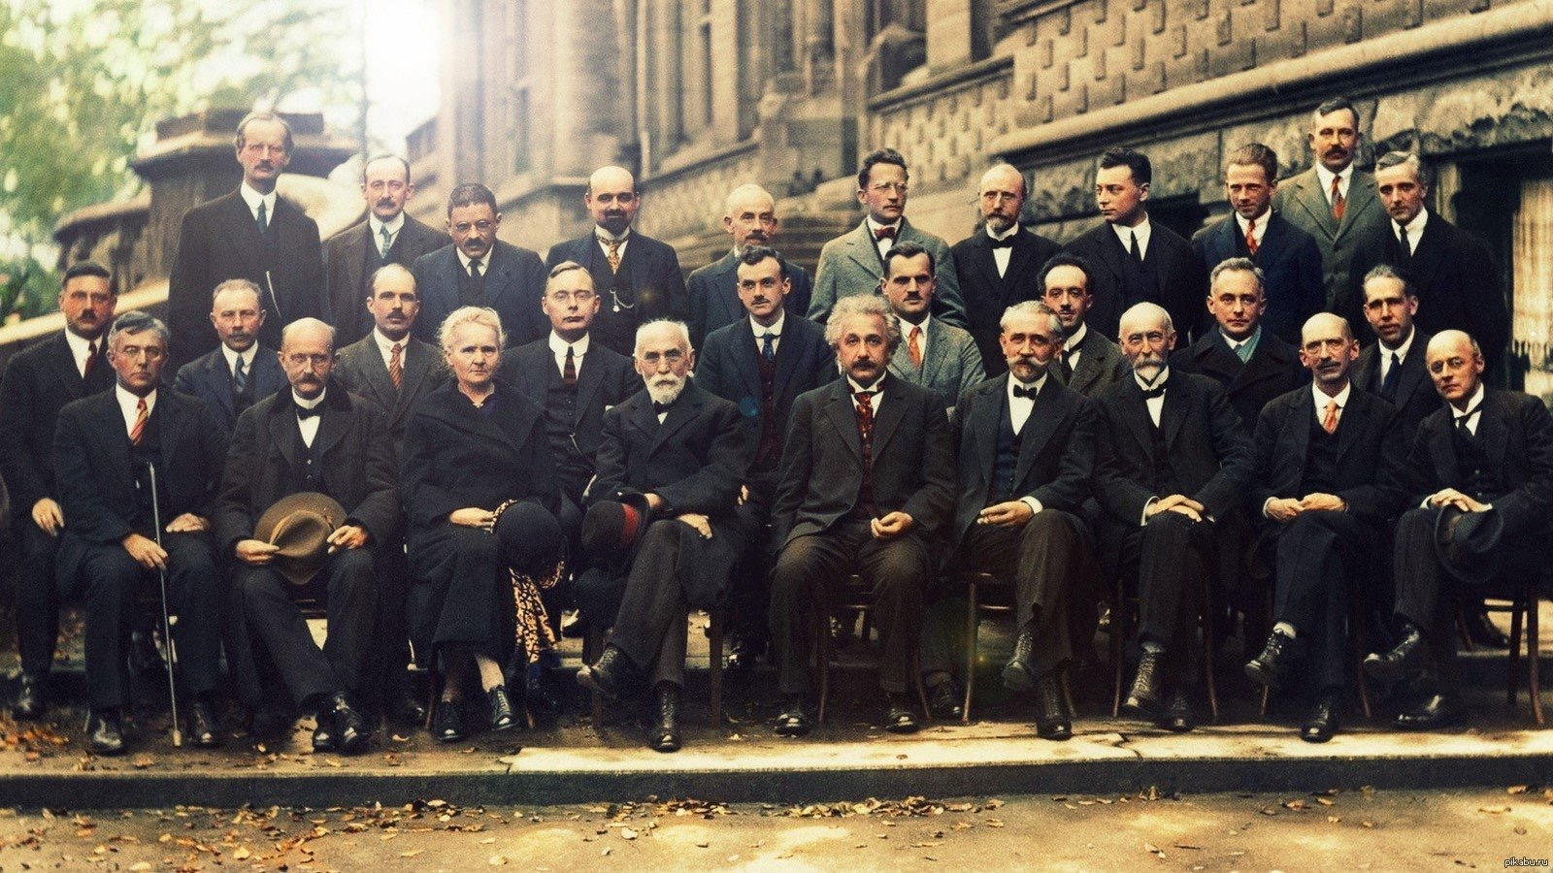
Notes:
Эдуар, самый младший из детей Александра Герцена,
Изучал химию и физику, работал в Бельгии в институте имени Сольвея, участвовал в научных конференциях с Марией Кюри, Эйнштейном и Огюстом Пикаром из знаменитой швейцарской династии исследователей.

Slide 9


Историческим этапом в развитии отечественной онкологии стало издание в 1910 г. первого руководства по онкологии на русском языке «Общее учение об опухолях». Ее автором был основоположник русской онкологии Николай Николаевич Петров, сумевший выделить онкологию в самостоятельную дисциплину.
Первая в России монография
по онкологии
Notes:
Историческим этапом в развитии отечественной онкологии стало издание в 1910 г. первого руководства по онкологии на русском языке «Общее учение об опухолях(патология и клиника)». Ее автором был основоположник русской онкологии Н.Н. Петров, сумевший выделить онкологию в самостоятельную дисциплину.

Slide 10
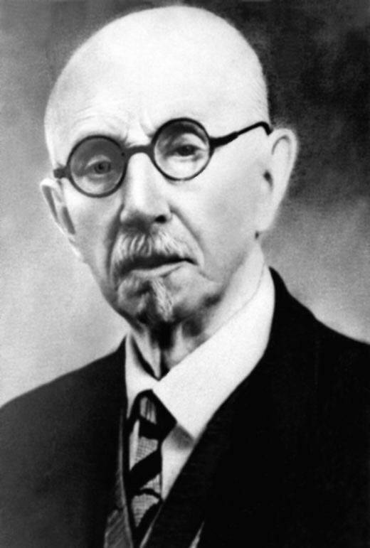
«Предупреждение опухолей - область, целиком относящаяся к задачам будущего и почти не имеющая за собой прошлого и настоящего»
Н.Н. Петров
Notes:
В 1911г. во «Врачебной газете» Николай Николаевич писал: «Предупреждение опухолей - область, целиком относящаяся к задачам будущего и почти не имеющая за собой прошлого и настоящего». Это по существу была заявка на создание принципиально нового научного и практического направления в российской медицине. В 1921 г. Н. Н. Петров впервые поднял вопрос об организации противораковой борьбы по диспансерному принципу. В последующие годы диспансерный метод, положенный в основу работы онкологической сети, был определяющим в организации системы онкологической помощи.

Slide 11
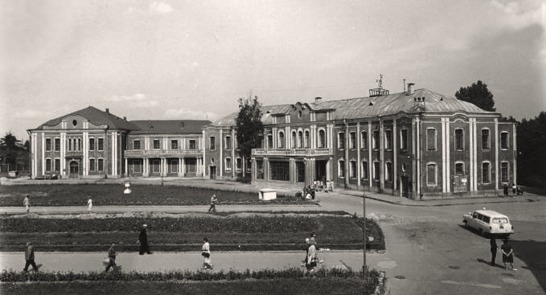
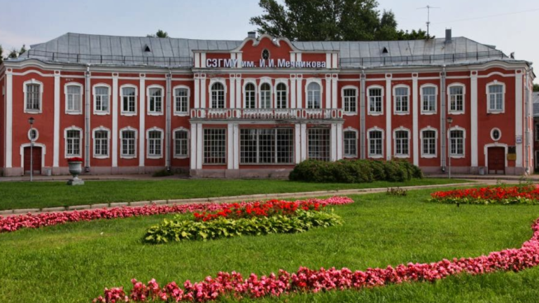
1926 г. онкологическое отделение на базе больницы им. И.И. Мечникова
1927 г. Научно-практический онкологический институт
1966 г. Институту присвоено имя Н.Н. Петрова
Notes:
15 октября 1926 г. на базе больницы имени И.И. Мечникова (бывшая больница Петра Великого) г. Ленинграда Н.Н. Петровым было организовано онкологическое отделение на 100 коек, преобразованное в Научно-практический онкологический институт 16 марта 1927 г. В Париже по заказу Н.Н. Петрова были изготовлены для института радиевые препараты и радиевые иглы. Институтом было получено 400 мг радия и уже в 1928 г. стали применять лучевые методы лечения опухолей. В 1935 г. институт был переведен в систему НКЗ РСФСР. В эти годы появились 2-томное руководство «Клиника злокачественных опухолей» и другие научные труды. В 1966г., в связи с 40-летием со дня основания, институту было присвоено имя его первого руководителя – академика Николая Николаевича Петрова.

Slide 12
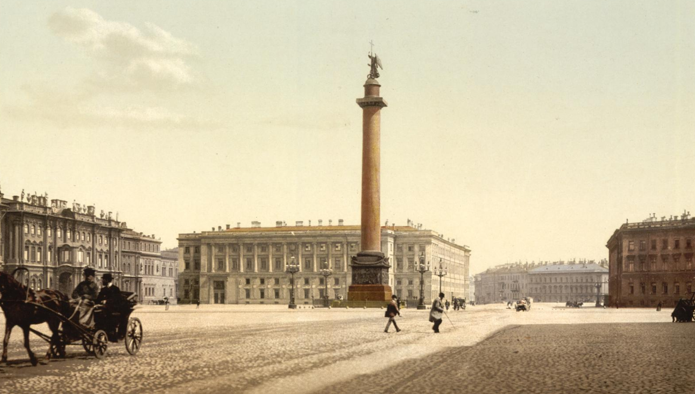
В 1914 г. в Санкт-Петербурге был созван I Всероссийский съезд по борьбе с раковыми заболеваниями, на котором впервые в истории страны был рассмотрен вопрос о состоянии противораковой борьбы в России.
Научная программа съезда включала такие, остающиеся актуальными и сегодня, направления, как
этиология и патогенез злокачественного роста,
диагностика и методы лечения опухолей,
статистика рака в России.
Notes:
В 1914 г. в Санкт-Петербурге был созван I Всероссийский съезд по борьбе с раковыми заболеваниями, на котором впервые в истории страны был рассмотрен вопрос о состоянии противораковой борьбы в России. Научная программа съезда включала такие, остающиеся актуальными и сегодня, направления, как этиология и патогенез злокачественного роста, диагностика и методы лечения опухолей, статистика рака в России.

Slide 13
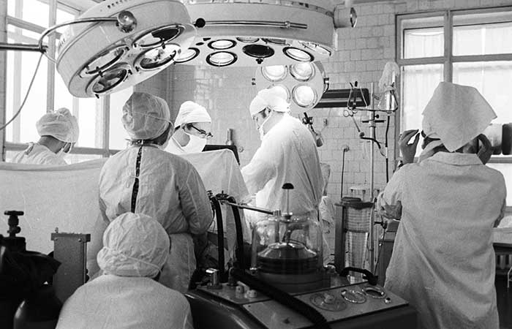

1930 г. – на I конференции врачей Московской области, посвященной противораковой борьбе, было предложено организовать диспансеры - основное звено практической онкологической сети, одним из главных направлений деятельности которых было организационно-методическое руководство профилактическими противораковыми мероприятиями.
1934 г. - Постановление Совнаркома РСФСР № 1135 «Об организации борьбы с раковыми заболеваниями»
В 1934 г. Совнарком СССР возложил на Центральный онкологический институт Наркомздрава СССР (ныне МНИОИ им. П.А. Герцена) обязанность по подготовке специалистов-онкологов.
В соответствии с приказом Наркомздрава СССР от 29.10.39 № 380 в составе ЦОИ была создана кафедра онкологии, которую возглавил проф. Я.М. Брускин.
Notes:
На состоявшейся в 1930 г. I конференции врачей Московской области, посвященной противораковой борьбе, было предложено организовать диспансеры - основное звено практической онкологической сети.
В 1931 г. состоялся I Всероссийский съезд онкологов, на котором была решена методическая проблема учета онкологических больных, заболеваемости и смертности населения от ЗНО. Система регистрации и учета онкологических больных была разработана и внедрена в городах, имевших онкологические учреждения, в 1939 г., а с 1953 г. на всей территории страны.

Slide 14
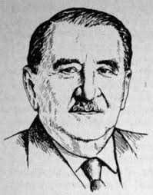
По инициативе А.И. Савицкого создано Управление противораковыми учреждениями Наркомздрава СССР, а сам он стал первым руководителем онкологической службы страны.
По его личной инициативе было подготовлено Постановление Совнаркома СССР от 30 апреля 1945 г. № 935 «О мероприятиях по улучшению онкологической помощи населению», на основе которого вышел приказ Наркомздрава СССР о создании государственной противораковой службы.
Савицкий Александр Иванович
(1887 – 1973)
директор ЦОИ им. П.А. Герцена (1944-1953)
Эти нормативные документы явились основой для развертывания в масштабах страны специализированной сети онкологических диспансеров, существующей и до настоящего времени.
Notes:
Значительная заслуга в развитии онкологической службы страны принадлежит академику АМН СССР А.И. Савицкому. В период его деятельности (1944-1953) в России была организована сеть онкологических учреждений. По инициативе А.И. Савицкого создано Управление противораковыми учреждениями Наркомздрава СССР, а сам он стал первым руководителем онкологической службы страны. По его личной инициативе было подготовлено Постановление Совнаркома СССР № 935 «О мероприятиях по улучшению онкологической помощи населению», изданное 30 апреля 1945 г. Затем вышел приказ Наркомздрава СССР о создании государственной противораковой службы. Эти нормативные документы явились основой для развертывания специализированной сети онкологических диспансеров в масштабах страны, существующей и до настоящего времени. Головным учреждением в РСФСР стал Московский онкологический институт.

Slide 15
Постановление Совета Народных Комиссаров СССР от 30 апреля 1945 г.
№ 935 «О мероприятиях по улучшению онкологической помощи населению»
открытие на территории СССР 126 онкологических диспансеров,
обеспечение диспансеров радием и рентгеновской аппаратурой,
подготовка квалифицированных кадров врачей-онкологов,
организация регистрации и учета заболевших,
активное выявление больных с онкологическими заболеваниями
Notes:
Становление и стремительное развитие онкологической службы связано с выходом исторического постановления Совета Народных Комиссаров СССР от 30 апреля 1945 г. № 935 «О мероприятиях по улучшению онкологической помощи населению», в котором предусматривалось создание в стране сети онкологических учреждений, путем открытия на территории СССР 126 онкологических диспансеров и обеспечением их радием и рентгеновской аппаратурой; подготовка квалифицированных кадров врачей-онкологов, организация регистрации и учета заболевших; активное выявление больных с онкологическими заболеваниями. Именно этот день – 30 апреля 1945 г., принято считать днем рождения государственной онкологической службы.

Slide 16
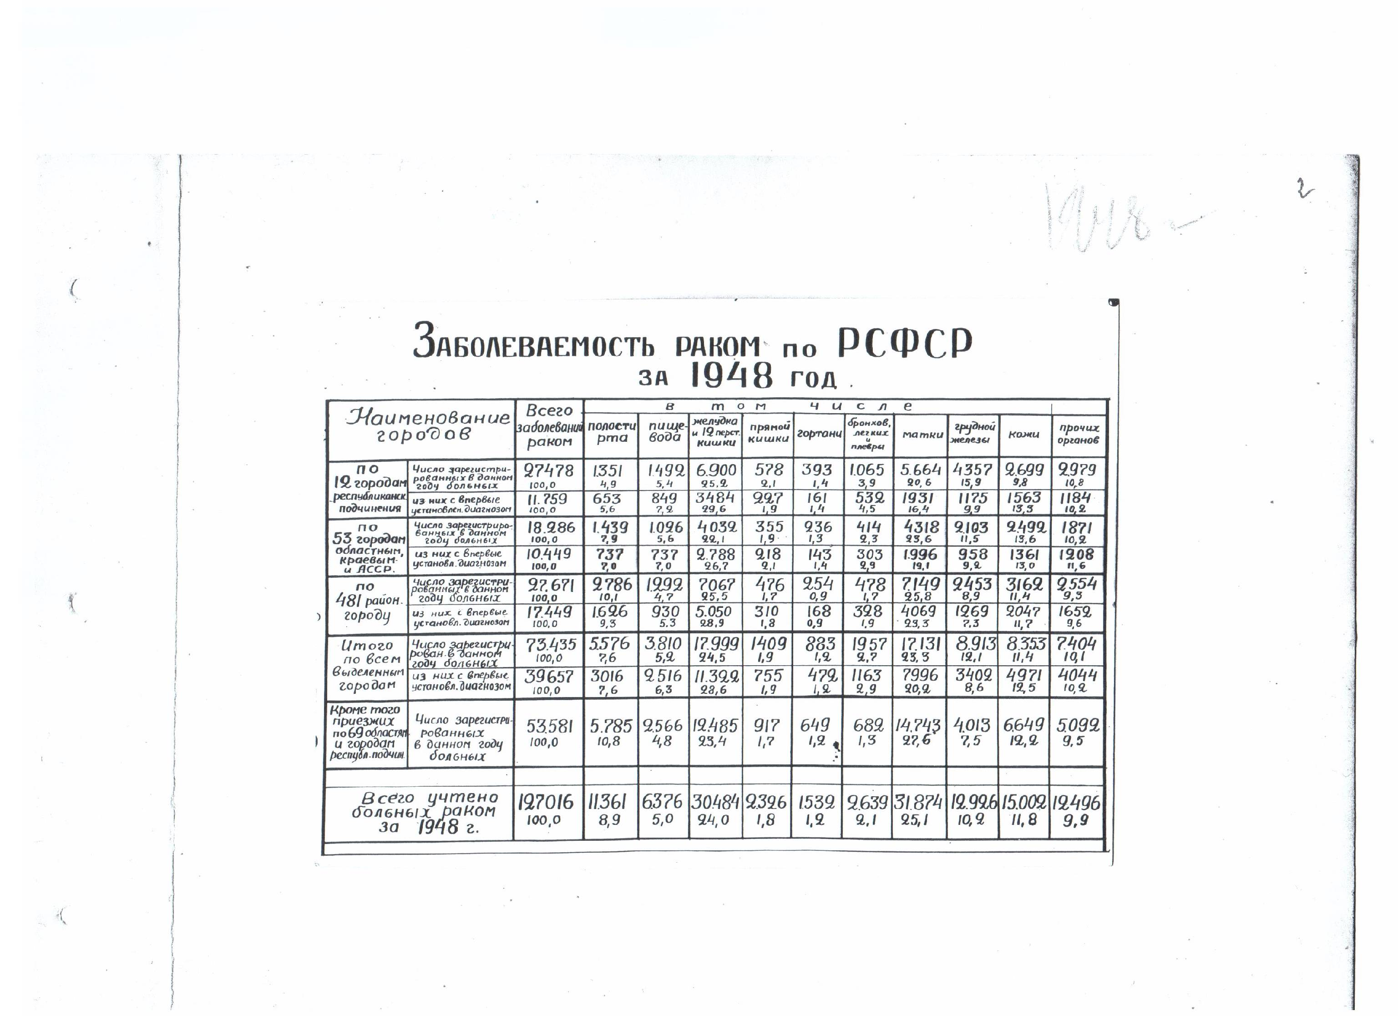

Статистика заболеваемости онкологическими заболеваниями
в РСФСР 1948-1949гг.
Notes:
С 1953 г. в СССР была введена обязательная регистрация всех больных с впервые установленным диагнозом ЗНО и смертности от них, что создало основу для дальнейших исследований в области статистики злокачественных опухолей. Эффективная организация онкологической помощи базируется на прогностических показателях распространенности и заболеваемости ЗНО, разрабатываемых с учетом данных статистических и эпидемиологических исследований. В связи с необходимостью ведения планомерной противораковой борьбы и повышения оперативности управления всеми ее звеньями, а также дальнейшего развития онкологической статистики приказом МЗ РФ № 1266 от 31.12.1976 г. специализированная онкологическая служба страны, начиная с 1977 г., переводится на систему централизованного учета больных с ЗНО и механизированной обработки полученных данных. Сформированный в течение 20 лет информационный массив послужил основанием для создания в стране на основании приказа МЗ РФ от 23.12.1996 г. № 420 «О создании государственного ракового регистра» информационно-аналитической системы государственного ракового регистра. Дальнейшее совершенствование стандартизованной возможности адекватной формализации статистических данных определил приказ МЗ РФ от 19.04.1999 г. № 135 «О совершенствовании системы государственного ракового регистра».

Slide 17
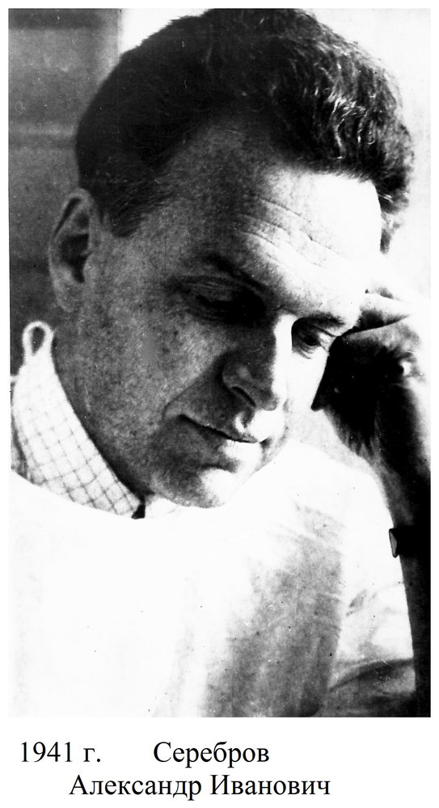
По инициативе Ленинградского ГОИ приказом Минздрава СССР № 312 от 26.05.1048 г. в практику были введены профилактические осмотры населения с формированием групп лиц высокого онкологического риска. Директор института академик АМН СССР А.И. Серебров был инициатором создания цитологической службы в Ленинграде и проведения цитологического скрининга рака шейки матки в стране, программа которого начала осуществляться с 1964 г. в Ленинградской области в системе медицинских учреждений Октябрьской железной дороги.
Одновременно, по инициативе сотрудников ГОИ им. П.А. Герцена, в котором цитологическая лаборатория была организована Н.Н. Шиллер-Волковой еще в 1935 г., начат цитологический скрининг рака шейки матки в Калинине.
Notes:
По инициативе Ленинградского института онкологии на основании приказа Минздрава СССР № 312 от 26.05.1048 г. стали проводить профилактические осмотры населения с формированием групп лиц высокого онкологического риска. Директор института академик АМН СССР А.И. Серебров был инициатором создания цитологической службы в Ленинграде и проведения цитологического скрининга рака шейки матки в стране, программа которого начала осуществляться с 1964 г. в Ленинградской области в системе медицинских учреждений Октябрьской железной дороги. Одновременно, по инициативе сотрудников Государственного онкологического института им. П.А. Герцена, в котором цитологическая лаборатория была организована Н.Н. Шиллер-Волковой еще в 1935 г., начат цитологический скрининг рака шейки матки в г. Калинине.

Slide 18
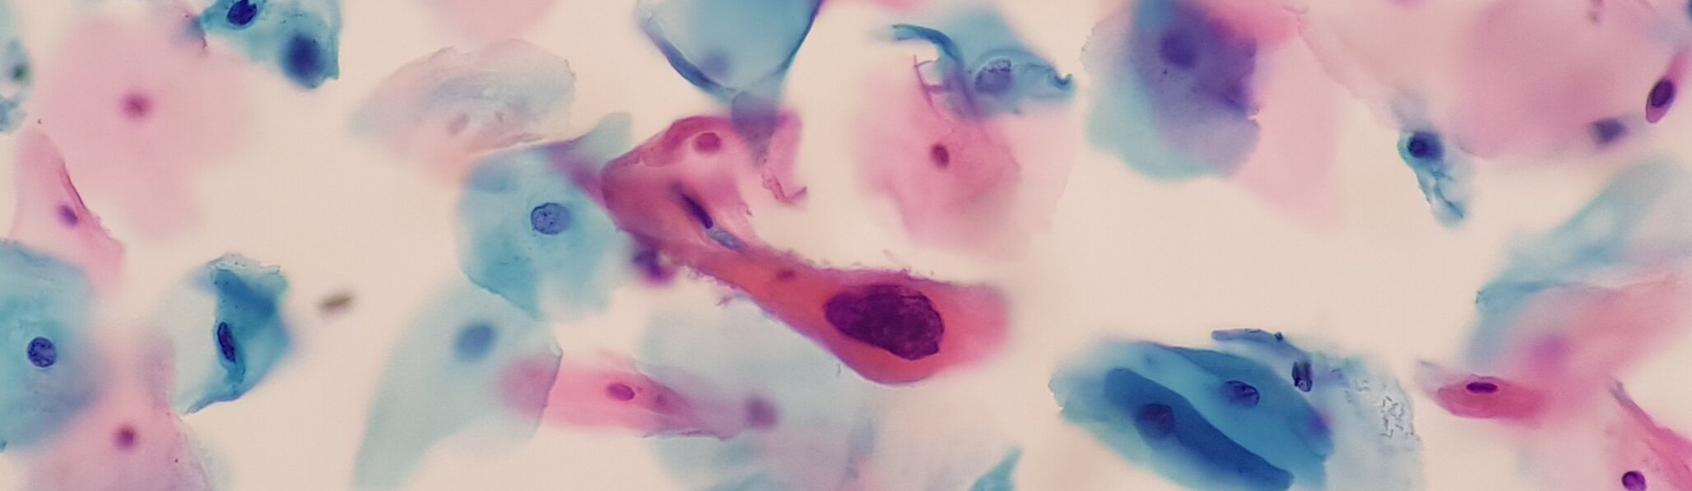
В результате проведения этих программ через 20 лет после начала скрининга было отмечено значительное, на 70-80%, снижение показателей заболеваемости и смертности от рака шейки матки и преобладание в структуре заболеваемости ранних стадий рака.
С 1977 г. в России началось формирование централизованных цитологических лабораторий. Цитологический скрининг рака шейки матки был включен в систему ежегодных массовых профилактических осмотров.
Notes:
В результате проведения этих программ через 20 лет после начала скрининга было отмечено значительное, на 70-80%, снижение показателей заболеваемости и смертности от рака шейки матки и преобладание в структуре заболеваемости ранних стадий рака. Во исполнение приказа МЗ СССР № 1253 от 30.12.1976 г. «О мерах по улучшению цитологической диагностики злокачественных новообразований», начиная с 1977 г., в России началось формирование централизованных цитологических лабораторий. Цитологический скрининг рака шейки матки был включен в систему ежегодных массовых профилактических осмотров на предприятиях, декларировано взятие мазков из шейки матки для цитологического исследования в женских консультациях и смотровых кабинетах поликлиник у всех женщин, начиная с 18 летнего возраста.

Slide 19
К 1965 г. в РСФСР было создано 116 онкологических диспансеров и развернуто 13,9 тыс. онкологических коек.
К 1991 г. число онкологических коек в республике возросло в 2 раза и достигло 28,4 тыс. В диспансерах с начала 70-х годов начали создаваться узкопрофильные отделения: торакальные, абдоминальные, опухолей головы и шеи, химиотерапевтические, урологические, детской онкологии.
С 1971 по 1991 гг. абсолютное число больных со злокачественными опухолями, состоящих на учете в онкологических диспансерах, возросло в 2 раза, что было обусловлено как ростом заболеваемости, так и прогрессом в специализированном лечении и увеличением выживаемости больных.
Notes:
К 1961 г. в РСФСР было создано 116 онкологических диспансеров и развернуто 13,9 тыс. онкологических коек. К концу 60-х годов было прекращено развертывание сети мелких межрайонных диспансеров. Дальнейшее развитие онкологической службы было направлено на увеличение технической и коечной мощности республиканских, краевых, областных онкологических диспансеров. В результате к 1991 г. число онкологических коек в республике за этот период возросло в 2 раза и достигло 28,4 тыс. В диспансерах с начала 70-х годов начали создаваться узкопрофильные отделения, такие как торакальные, абдоминальные, опухолей головы и шеи, химиотерапевтические, урологические, детской онкологии. За период с 1971 по 1991 гг. абсолютное число больных со злокачественными опухолями, состоящих на учете в онкологических диспансерах, возросло в 2 раза, что было обусловлено как ростом заболеваемости, так и прогрессом в лечении и увеличением выживаемости больных.

Slide 20
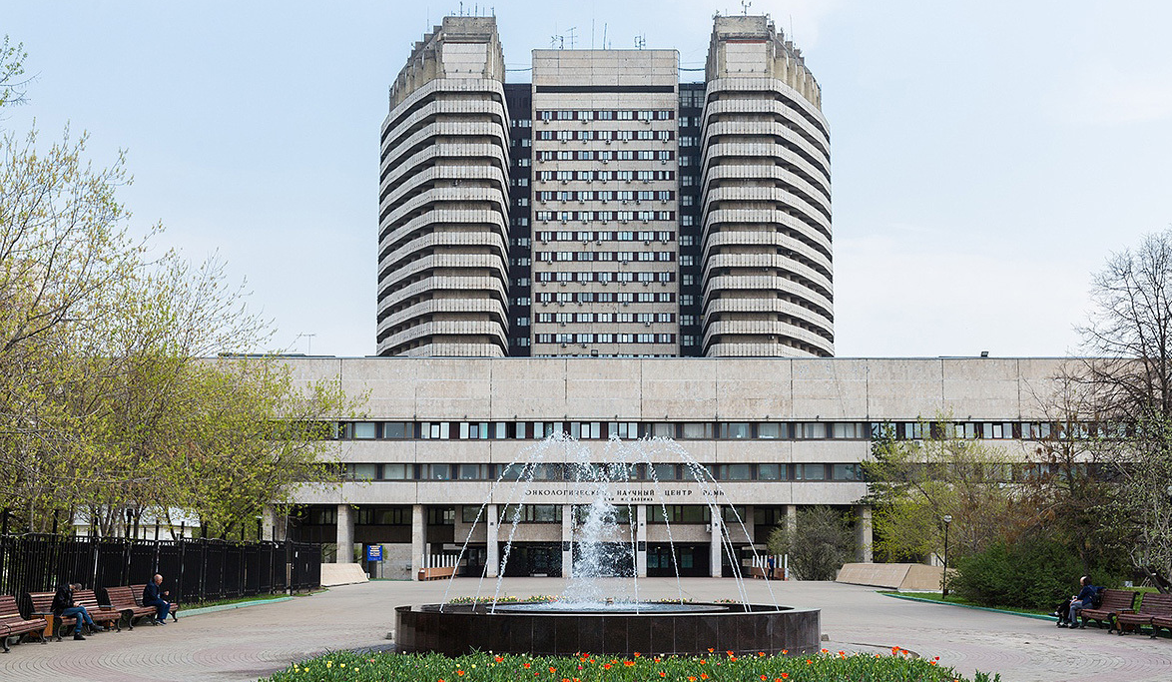
В 1951 г. в Москве основан Институт экспериментальной и клинической онкологии, ныне - Российский онкологический научный центр им. Н.Н. Блохина РАМН - одно из крупнейших медицинских учреждений России и мира.
Notes:
В 50-десятые годы прошлого века в стране открываются 2 крупнейших академических центра, призванных проводить фундаментальные научные исследования, результаты которых активно внедрять в работу практических специализированных медицинских учреждений.
В 1951 г. в Москве основан Институт экспериментальной и клинической онкологии, ныне - Российский онкологический научный центр им. Н.Н. Блохина РАМН (РОНЦ им. Н.Н. Блохина РАМН)- одно из крупнейших медицинских учреждений России и мира. В разные годы Центр возглавляли выдающиеся отечественные ученые-онкологи и организаторы онкологической службы - член-корреспондент АМН СССР М.М. Маевский, академики РАН и РАМН Н.Н. Блохин и Н.Н. Трапезников, академик РАН и РАМН М.И. Давыдов.

Slide 21
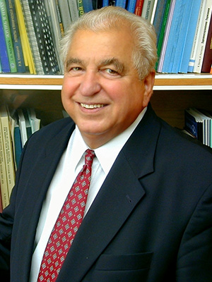
22 августа 1958 г. институт медицинской радиологии АМН СССР в Обнинске
1992 г. Медицинский радиологический научный центр РАМН
2014 г. филиал ФГБУ «Национальный медицинский исследовательский центр радиологии» Минздрава России.
В настоящее время МРНЦ им. А.Ф. Цыба является одним из крупнейших в России радиологических центров.
А.Ф. ЦЫБ
Notes:
22 августа 1958 г. было принято специальное правительственное постановление об организации и строительстве Института медицинской радиологии АМН СССР в городе Обнинске, преобразованного в 1992 г. в Медицинский радиологический научный центр РАМН (МРНЦ РАМН). В настоящее время Центр является одним из крупнейших в России. В нем создана инфраструктура для экспериментальных и клинических исследований, работают высококвалифицированные специалисты, накоплен многолетний опыт разработок и внедрения новых диагностических и лечебных технологий. В течение многих лет (1978 – 2013) Центр возглавлял академик РАМН А.Ф. Цыб, чье имя он носит с 2014 г.

Slide 22
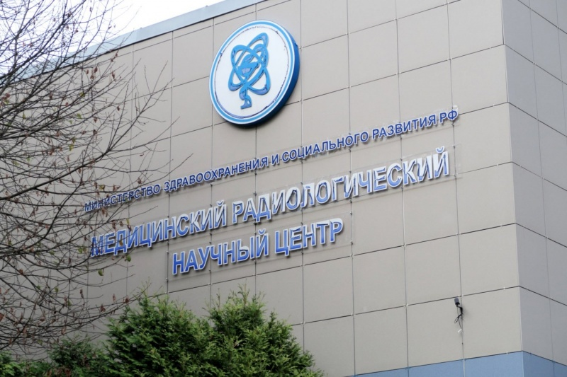

Slide 23
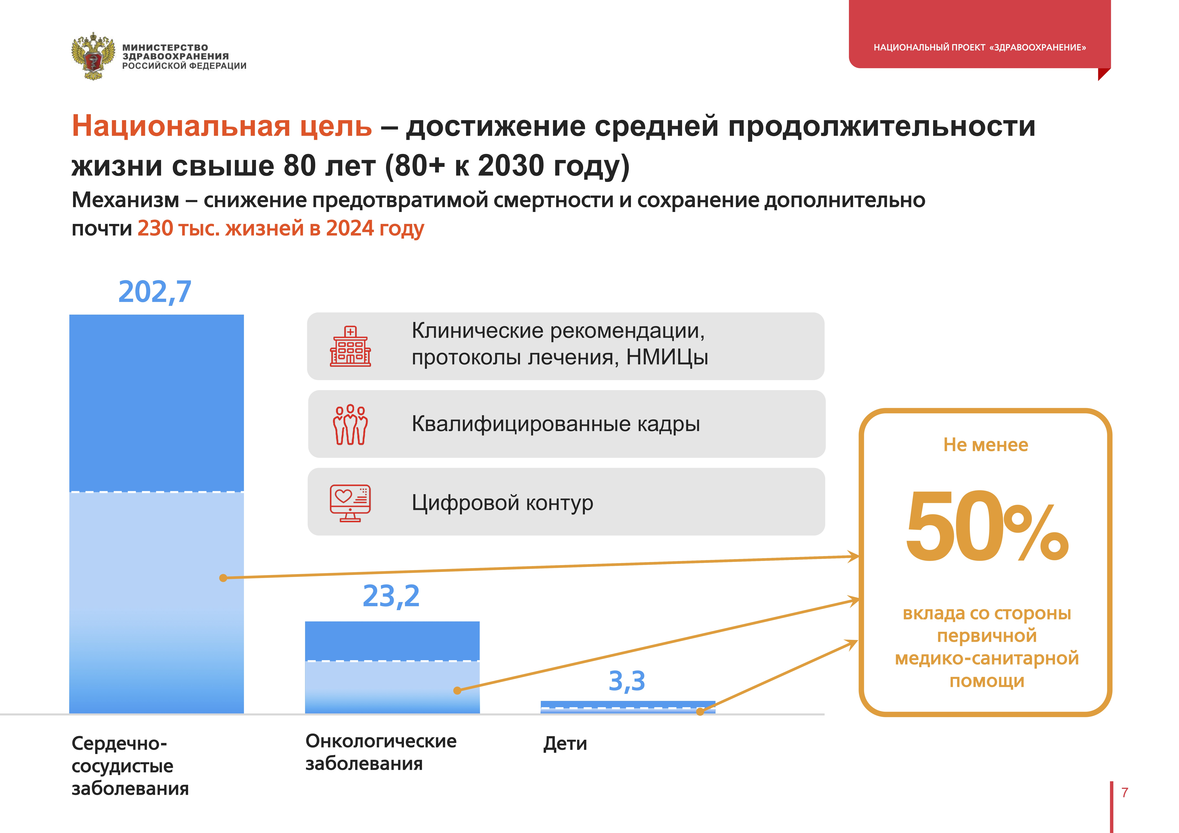
2018 Г. – РЕФОРМА ЗДРАВООХРАНЕНИЯ
https://www.rosminzdrav.ru/

Slide 24
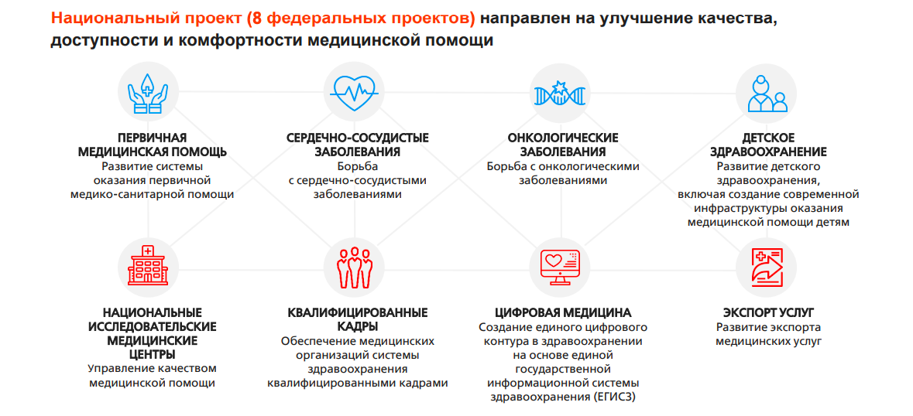
Национальный проект «Здравоохранение»
https://www.rosminzdrav.ru/

Slide 25
Федеральный проект «Борьба с онкологическими заболеваниями»
420
центров амбулаторной онкологической помощи будут организованы в 85 субъектах РФ к концу 2024 г
160
СНИЖЕНИЕ СМЕРТНОСТИ ОТ НОВООБРАЗОВАНИЙ, В ТОМ ЧИСЛЕ ОТ ЗЛОКАЧЕСТВЕННЫХ (ДО 185 СЛУЧАЕВ НА 100 ТЫС. ЧЕЛОВЕК)
региональных медицинских организаций, оказывающих помощь больным онкологическими заболеваниями (диспансеров/больниц), будут переоснащены медицинским оборудованием к концу 2024 г
Базовое значение
200,6
2019
199,5
18
референс-центров иммуногистохимических, патоморфологических исследований и лучевых методов исследований будут созданы к концу 2020 г
2021
193,5
2024
185,0
аудитории граждан старше 18 лет будут охвачены информационнокоммуникационной кампанией, направленной на раннее выявление онкологических заболеваний и повышение приверженности к лечению, по основным каналам: телевидение, радио и в информационнотелекоммуникационной сети «Интернет», к концу 2024 г.
70 %
Notes:
Смертность россиян от новообразований, в том числе злокачественных, должна снизиться. К 2024 году будут организованы не менее 420 центров амбулаторной онкологической помощи и переоснащены как минимум 160 диспансеров и больниц в регионах. Также появятся 18 референс-центров, которые будут помогать в постановке диагнозов с помощью самых современных методов.

Slide 26
Федеральный проект «Обеспечение медицинских организаций системы здравоохранения квалифицированными кадрами»
УКОМПЛЕКТОВАННОСТЬ ВРАЧЕБНЫХ ДОЛЖНОСТЕЙ В ПОДРАЗДЕЛЕНИЯХ, ОКАЗЫВАЮЩИХ МЕДИЦИНСКУЮ ПОМОЩЬ В АМБУЛАТОРНЫХ УСЛОВИЯХ (%)
1396^{тыс}
средних медицинских работников будут работать в медицинских организациях, находящихся в ведении Минздрава России, органов исполнительной власти субъектов РФ в сфере охраны здоровья и муниципальных образований, к концу 2024 г
Базовое значение
79,7
2019
81,0
2100^{тыс}
специалистов будут допущены к профессиональной деятельности 2100 через процедуру аккредитации специалистов к концу 2024 г.
2021
86,0
2024
95,0
Аккредитация специалистов, тыс. чел.*
2019
190
врачей будут работать в медицинских организациях, находящихся в ведении Минздрава России, органов исполнительной власти субъектов РФ в сфере охраны здоровья и муниципальных образований, к концу 2024 г.
2021
750
598^{тыс}
2024
2100
Notes:
Дефицит врачей и среднего медперсонала в поликлиниках будет практически ликвидирован – благодаря реализации проекта эти должности будут укомплектованы на 95%. К концу 2024 года в России станет почти на 10% больше врачей.

Slide 27

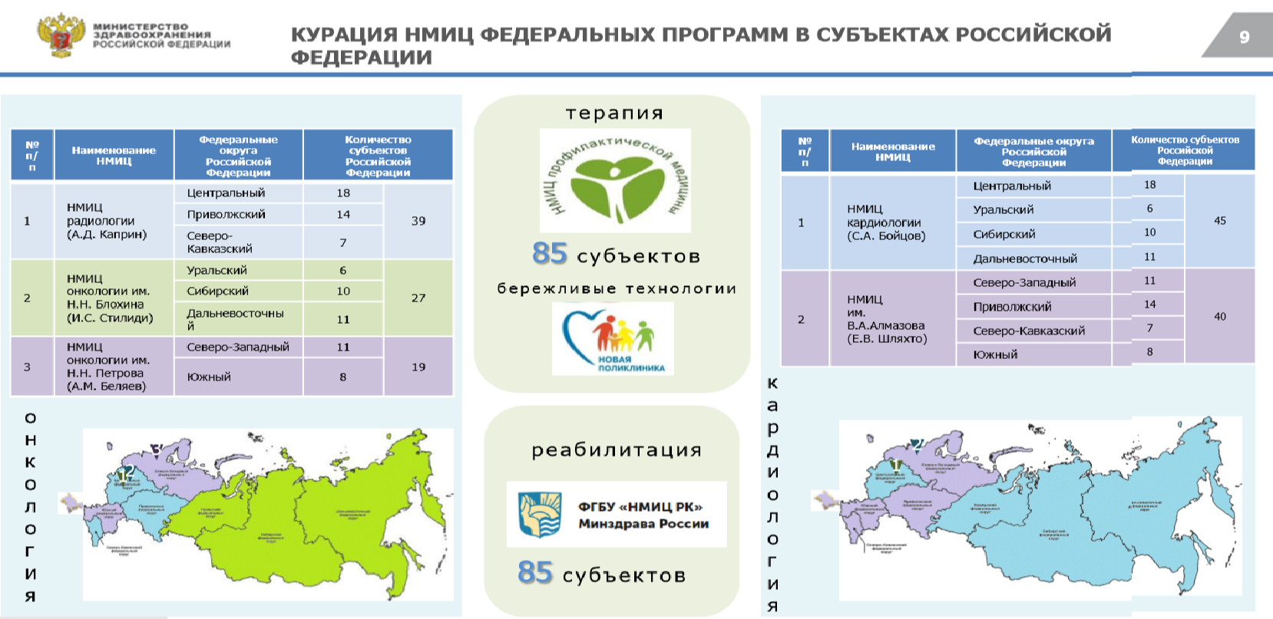
2019 – по н.в. : Развитие сети национальных
медицинских исследовательских центров
Из доклада руководителя департамента организации медицинской помощи и санаторно-курортного дела МЗ РФ Каракулиной Е.В.

Slide 28

Направления взаимодействия НМИЦ с регионами
Из доклада руководителя департамента организации медицинской помощи и санаторно-курортного дела МЗ РФ Каракулиной Е.В.

Slide 29

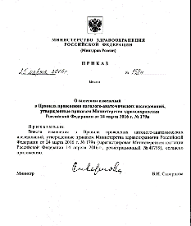








2019 г. – по н.в.: развитие сети референс – центров
ФГБУ «Национальный медицинский исследовательский центр онкологии имени Н.Н. Блохина» Минздрава России
ФГБУ «Национальный медицинский исследовательский центр радиологии» Минздрава России
ФГБУ «Национальный медицинский исследовательский центр онкологии имени Н.Н. Петрова» Минздрава России
ФГБУ «Национальный медицинский исследовательский центр эндокринологии» Минздрава России
ФГБУ «Национальный медицинский исследовательский центр нейрохирургии имени академика Н.Н. Бурденко» Минздрава России
ФГБУ «Национальный медицинский исследовательский центр детской гематологии, онкологии и иммунологии имени Дмитрия Рогачева» Минздрава России
ФГБУ «Национальный медицинский исследовательский центр акушерства, гинекологии и перинатологии имени академика В.И. Кулакова» Минздрава России
ФГБУ «Национальный медицинский исследовательский центр гематологии»
Минздрава России.
ФГБУ «Государственный научный центр колопроктологии имени
А.Н. Рыжих» Минздрава России
19

Slide 30
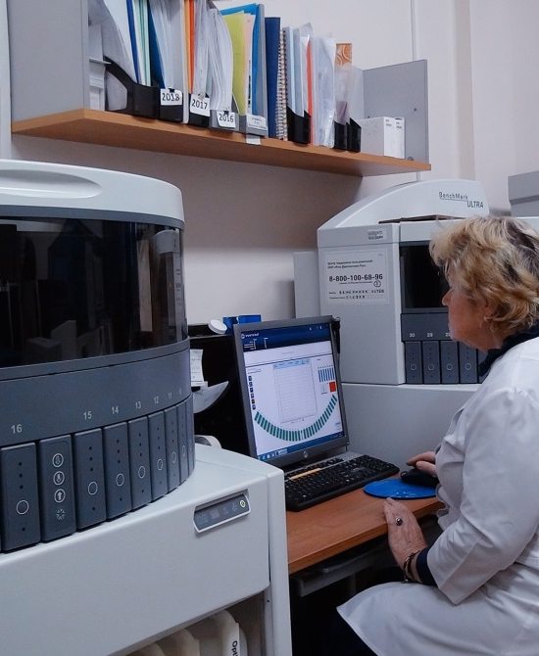
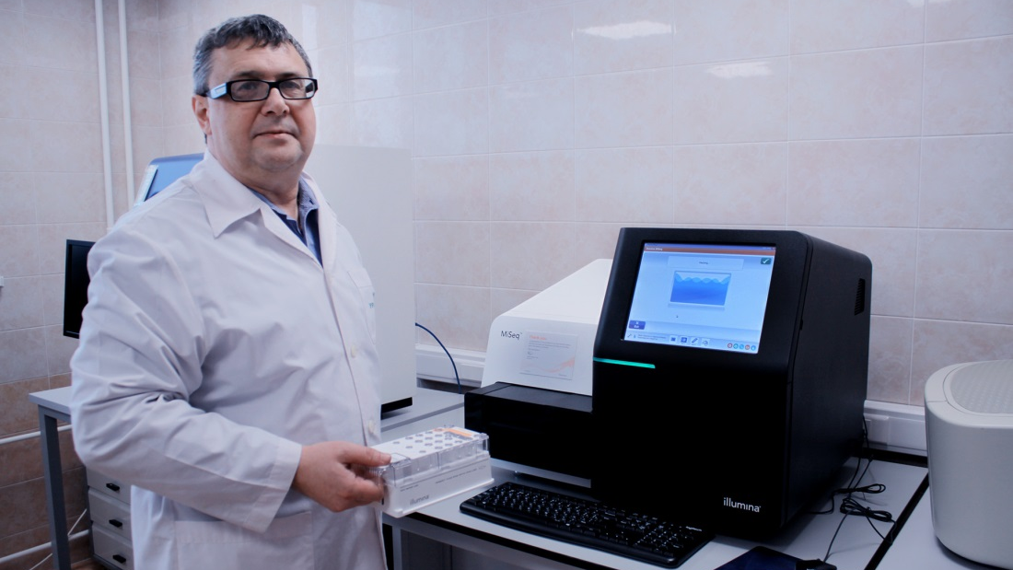
ФГБУ «НМИЦ радиологии» Минздрава России:
Развитие телемедицинских технологий. Референс –центр в
Световая микроскопия
иммуногистохимия
Экспрессионный анализ
От микроскопа к
полногеномному экспрессионному
профилированию
МЕЖДУНАРОДНАЯ ТЕЛЕМЕДИЦИНСКАЯ
ПЛАТФОРМА
ТЕЛЕПАТОЛОГИЯ «ВТОРОЕ МНЕНИЕ» –
ЯПОНИЯ И ГЕРМАНИЯ

Slide 31













Международное сотрудничество

Slide 32
СПАСИБО ЗА ВНИМАНИЕ

